Slide 1
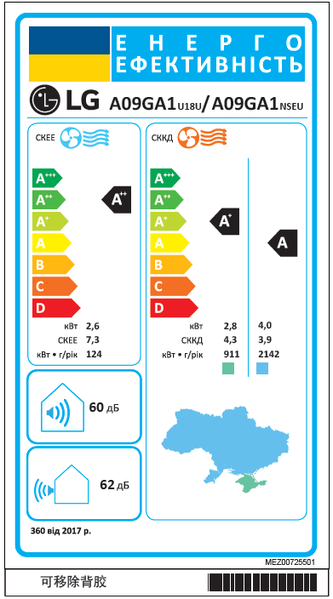



Label,Energy(실외기)

